Slide 1
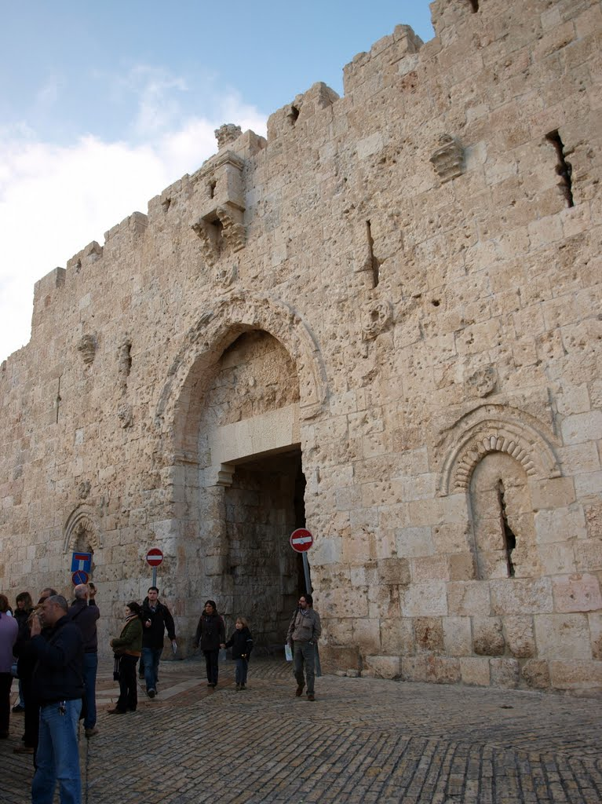
Porta di Sion

Slide 11
Porta Sion, lato interno

